Slide 1


2º e 3º Quadrimestres de 2023
Subsecretaria de Planejamento em Saúde
Coordenação de Planejamento, Orçamento e Desenvolvimento Institucional
Diretoria de Planejamento e Orçamento
Dra. Lucilene Maria Florêncio de Queiroz
Secretária de Estado de Saúde do DF
Março, 2024
Maio, 2024

Slide 2

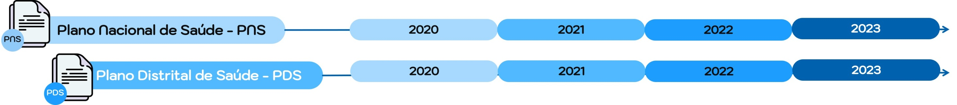
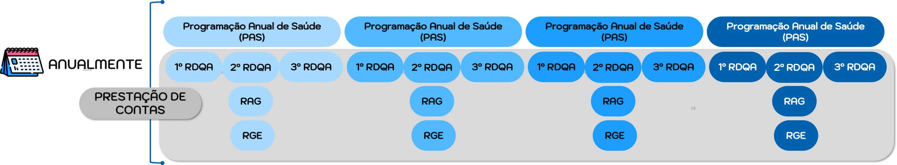
Ciclo de Prestação de Contas - RDQA
Art. 36 da Lei Complementar nº 141/2012.

Slide 3
Agenda
1. Dados Demográficos e Epidemiológicos
2. Rede Física e Prestadora de Serviços ao SUS
3. Produção de Serviços no SUS e Indicadores do PDS
4. Força de Trabalho da SES-DF
5. Execução Orçamentária e Financeira
6. Ouvidoria

Slide 4
1. Dados Demográficos e Epidemiológicos

Slide 5
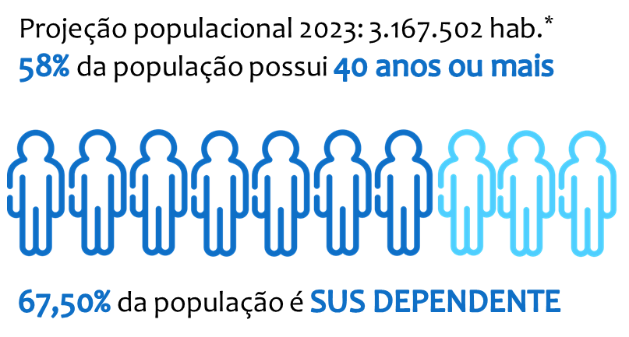
População
RIDE (exceto DF):
Área: 88.753,779 km² (94%)
População: 1.664.114 hab.(35%)*
RIDE:
33 municípios + DF
Área: 94.514,563 km²
População: 4.758.469 hab.*
49%
Da demanda das internações da RIDE são atendidas pela REDE SES-DF
Fonte: 1. Sistema de Informações Hospitalares (SIH). Dados de setembro a dezembro de 2023. Extraído em 19/02/2024.
2. IBGE. População residente estimada para o ano de 2023. Disponível em: https://sidra.ibge.gov.br/tabela/6579/, acesso em 15/09/2023.

Slide 6



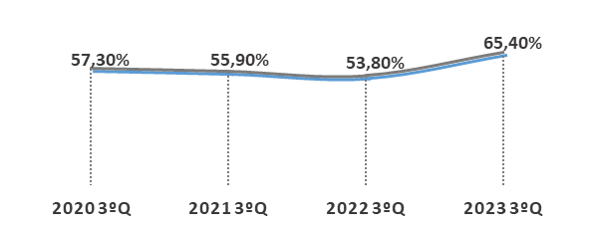

Natalidade
Percentual de nascidos vivos por tipo de parto no DF, 2023:
2º e 3° Quadrimestre 2023, mães residentes no DF:
Brasil (2022):
41,85% partos vaginais
Parâmetro OMS:
85% partos vaginais
10.519 nascidos vivos
( 0,3% - 3ºQ 2023 – 3ºQ 2022)
2ºQ/2023 11.172 nascidos vivos
( 8,13% - 2ºQ 2023 – 2ºQ 2022)
78% fizeram mais de 7 consultas de pré-natal
65,4% partos vaginais da SES-DF
(Rede Privada: 22% de partos vaginais)
24,51% gestantes entre 25 a 29 anos de idade.
Evolução do parto normal na REDE SES/DF
Fonte: 1. Dados DF: Sistema de Informações sobre Nascidos Vivos (SINASC). Dados provisórios extraídos em 19/02/2024, sujeitos à atualização. Elaborado por GIASS/DIVEP/SVS/SES-DF. 2. Dados Brasil: SINASC. Dados de 2022. Extraídos via Tabnet em 15/05/2024. 3. Dados Residências de outros estados: SINASC. Extraídos via InfoSaúde em 15/05/2024.

Slide 7
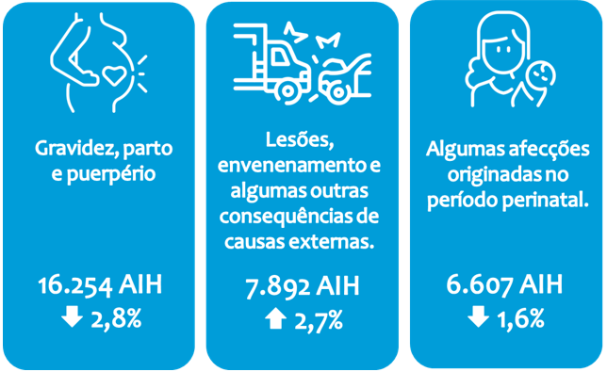
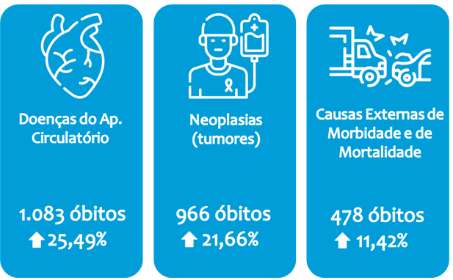
Morbidade
Mortalidade
76.444 internações
4.737 óbitos
2ºQ/2023: 4.688 2ºQ/2022: 4.782
( 3,5% - 3ºQ 2023 – 3ºQ 2022)
( 4,7% - 3ºQ 2023 – 3ºQ 2022)
78.068 internações
4.688 óbitos
( 1,97% - 2ºQ 2023 – 2ºQ 2022)
( 4,9% - 2ºQ 2023 – 2ºQ 2022)

Slide 8



Evolução da mortalidade infantil no DF
Coeficiente de mortalidade Infantil (< 1 Ano) (/1.000NV)
Coeficiente de mortalidade Neonatal (<27 dias) (/1.000NV)
Coeficiente de mortalidade Pós-Natal (28-364 dias) (/1.000NV)
≤
Taxa de Mortalidade Infantil (por 1.000 nascidos vivos) no Distrito Federal, por quadrimestre
n = 140 óbitos
A causa de óbito mais frequente foram as afecções perinatais (61,4% dos óbitos)
2023
Resultado | 11,19
Meta | 10,10
Obs.: O resultado do 3° quadrimestre de cada ano não se refere a taxa de mortalidade anual. Dados preliminares, sujeitos a alterações.
Fonte: Fonte: Sistema de Informações sobre Mortalidade do Distrito Federal. Dados provisórios extraídos em 19/02/2024, sujeitos à atualização. Elaborado por GIASS/DIVEP/SVS/SES-DF.

Slide 9

2. Rede Física e Prestadora de Serviço ao SUS

Slide 10
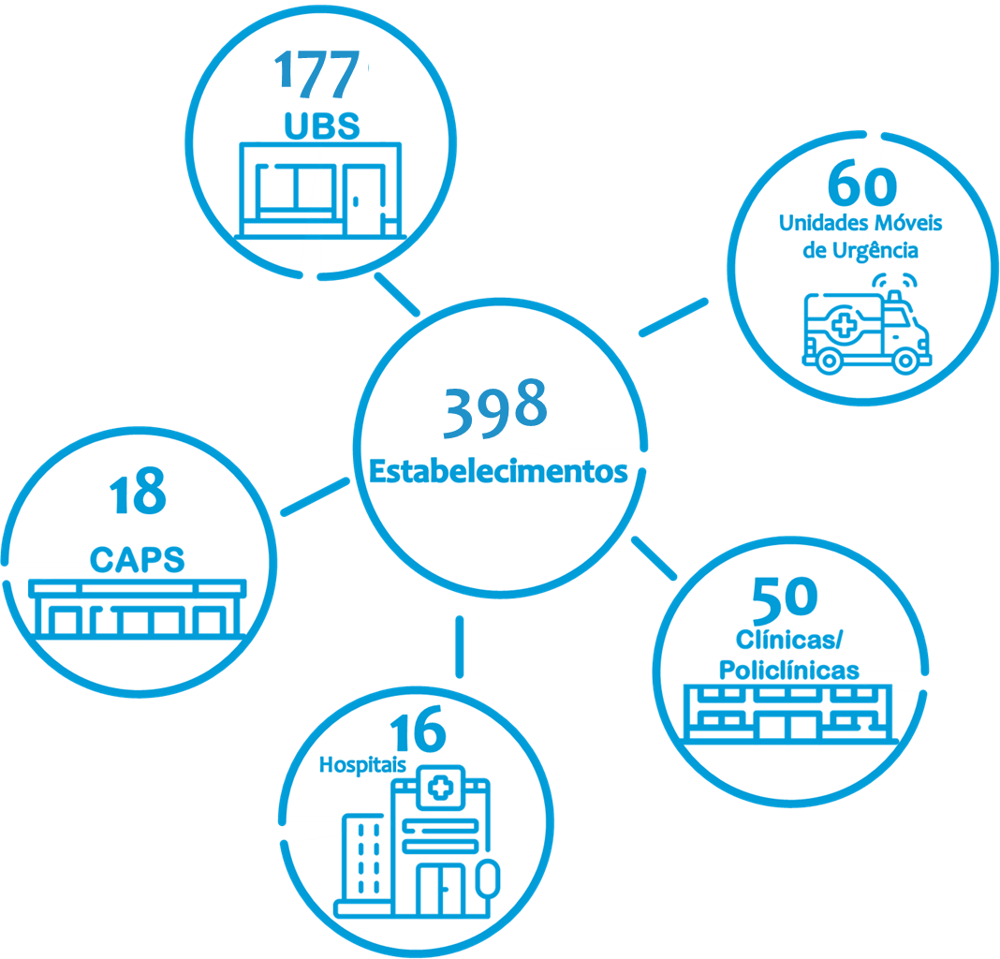
Estabelecimentos de Saúde
175
Contratos | 1° Q | 2°Q | 3°Q | Potencial
Cirurgias Eletivas | 7 | 8 | 23 | 9.558 procedimentos
Terapia Renal Substitutiva | 8 | 7 | 7 | 654 pacientes/mês
UTI (adulto, neonatal e pediátrica) | 8 | 7 | 9 | 147 leitos
Oftalmologia | 5 | 6 | 6 | 7.400 procedimentos
Radioterapia | 5 | 4 | 4 | 96 pacientes/mês
Home Care | 2 | 1 | 1 | 100 pacientes/mês
Cardiologia | 1 | 1 | 1 | 6.192 procedimentos
Transplante | 1 | 1 | 1 | 208 procedimentos
Internação Compulsória Psicossocial | 1 | 1 | 1 | -
Total | 38 | 36 | 53 | -
59
398
Policlínicas/
Centros Especializados
Destaques
Os serviços de Cirurgias eletivas contemplam o pré e pós operatórios, consulta pré-anestésica, procedimento pré-operatório e internação, caso necessário. Foram contratadas, entre outras especialidades, cirurgias em: urologia, cabeça e pescoço, proctologia, otorrinolaringologia, varizes, oftalmologia e cirurgia geral.
Foram contratadas 23.544 sessões de hemodiálise;
52.920 diárias em UTIs;
36.000 diárias em serviços de Home Care.
2ºQ 2023 – 3ºQ 2023
N° Estabelecimentos de Saúde: 399 → 398
Desabilitação da UBS Penitenciária, já que não possuía vínculo efetivo com a SES-DF.
Fonte: Cadastro Nacional de Estabelecimentos de Saúde (CNES) e Diário Oficial da União. Dados fornecidos por SES/SUPLANS/CONS/DICS/GECAD. Dados extraídos do CNES/MS referentes a Competência 12/2023.

Slide 11
3. Produção de Serviços no SUS e Indicadores do PDS

Slide 12

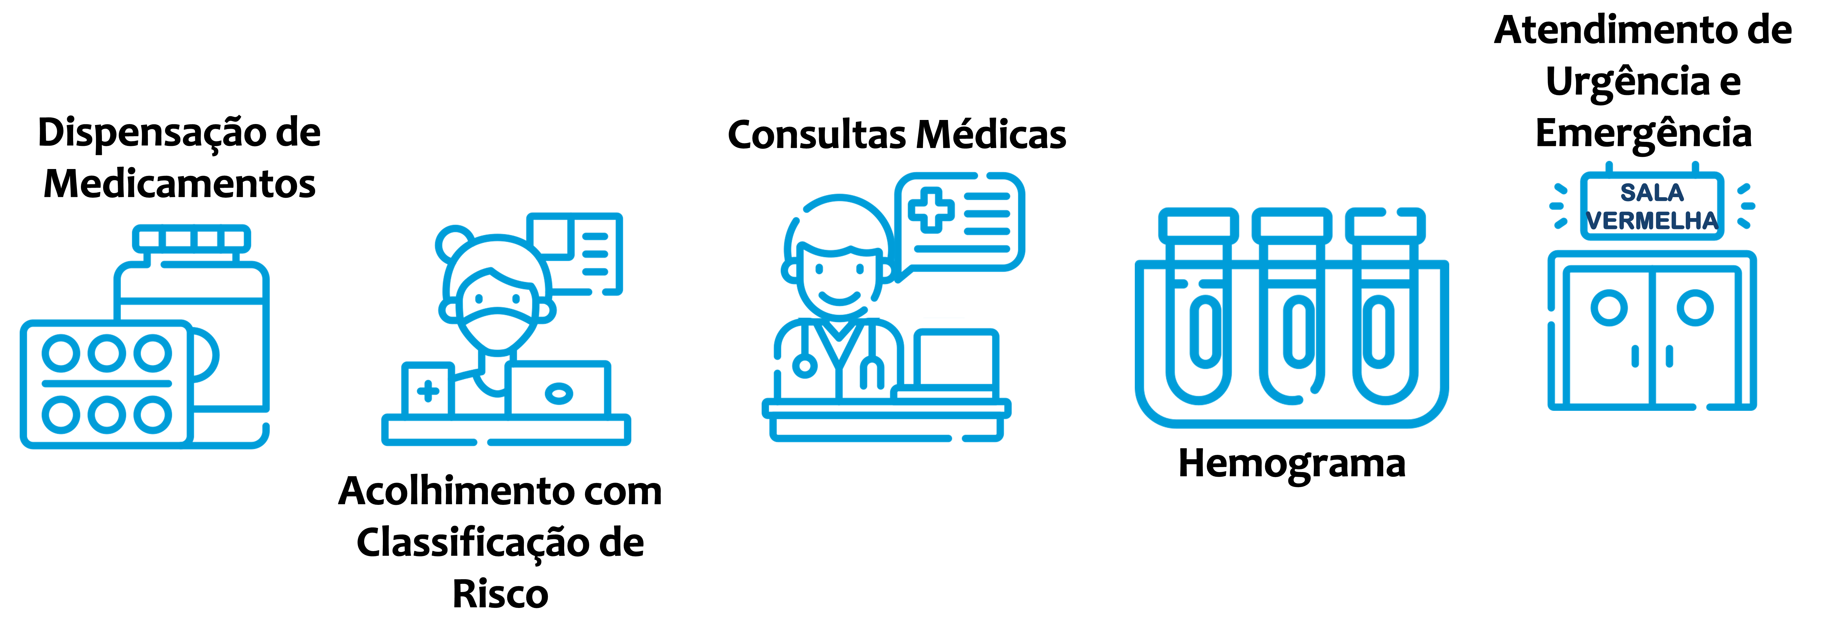
Produção da Atenção Primária
Atendimentos
individuais
1.103.224 atendimentos
1º
9,5%
1.178.922 atendimentos
3.402.657 atendimentos
2º
3º
1.118.981 atendimentos
2022
3.106.402 atendimentos
1º
23,5% na Região Sudoeste
2º
23,3% na Região Sudoeste
802.502 atendimentos
3º
24% na Região Sudoeste
1º
Principais Atendimentos
Puericultura: 609.801
Hipertensão: 331.065
Pré-Natal: 212.963
Diabetes Mellitus : 195.439
Saúde Mental: 157.228
2º
3º
Fonte: Sistema de Informações em Saúde para Atenção Básica (SISAB). Dados fornecidos por SES/SUPLANS/CONS/DICS/GEPAP. Dados extraídos do em 09/02/2024. Dados sujeitos à alterações.

Slide 13
Produção da Atenção Primária
Procedimentos
1º
2.260.195 procedimentos
10,1%
2º
2.414.615 procedimentos
6.936.770 procedimentos
3º
2.258.343 procedimentos
2022
6.301.510 atendimentos
1º
21,5% na Região Sudoeste
2º
22,02% na Região Sudoeste
1.534.801 procedimentos
3º
22,9% na Região Sudoeste
1º
Principais Procedimentos
Aferição de Pressão Arterial: 1.798.090
Glicemia Capilar: 242.038
Adm. de Medicação Intramuscular: 131.718
Coleta de Exame Laboratorial: 110.053
Citopatológico: 81.019
2º
3º
Fonte: Sistema de Informações em Saúde para Atenção Básica (SISAB). Dados fornecidos por SES/SUPLANS/CONS/DICS/GEPAP. Dados extraídos do em 09/02/2024. Dados sujeitos à alterações.

Slide 14

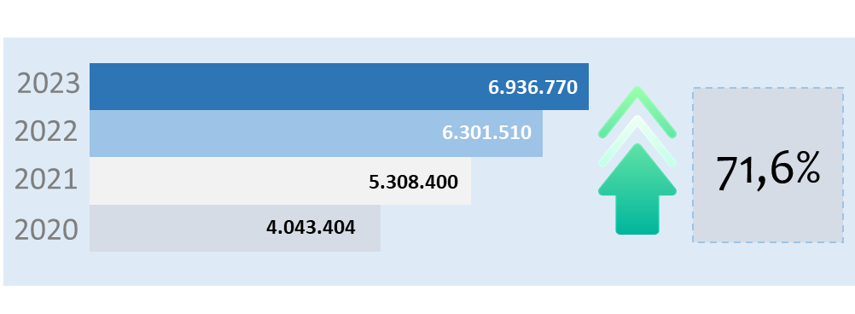
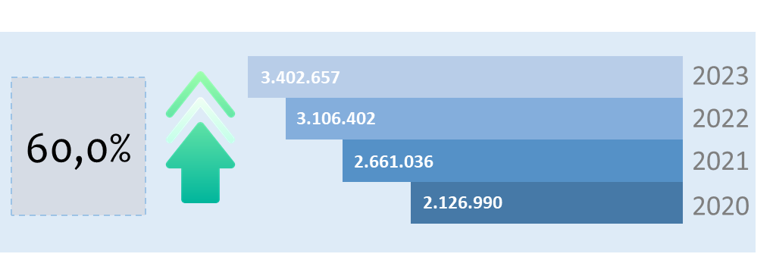
Produção - Procedimentos
Atenção Primária
Atenção Primária
Procedimentos
Atendimentos
Comparativos entre os anos de 2023 e 2020.

Slide 15
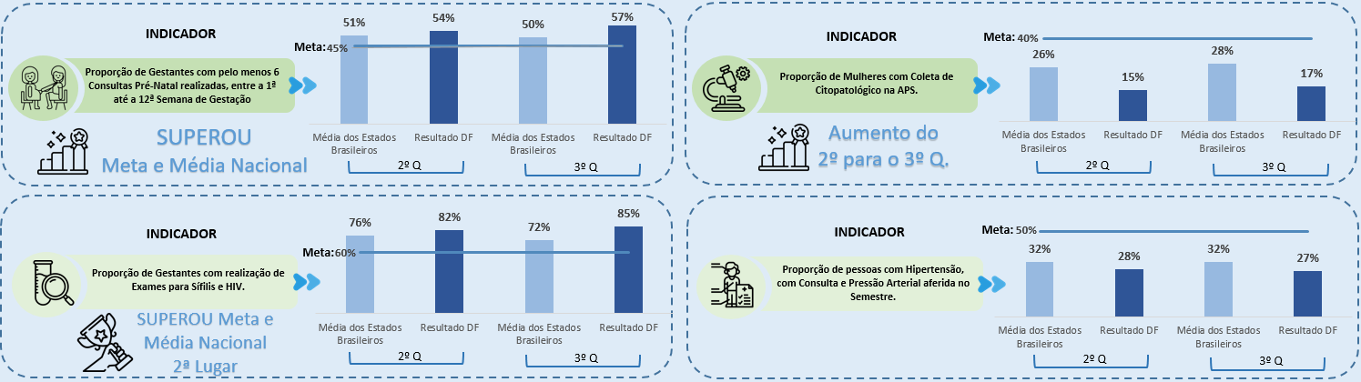
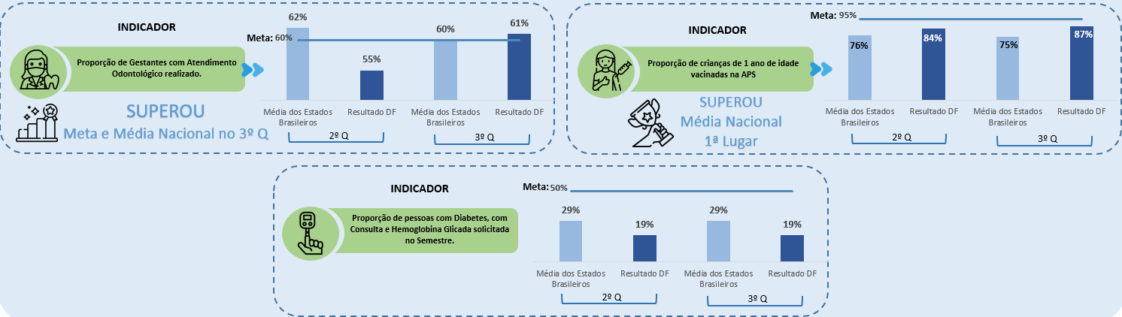
Indicadores do PREVINE Brasil
Fonte: Sistema de Informações em Saúde para Atenção Básica (SISAB). Dados fornecidos por SES/SUPLANS/CONS/DICS/GEPAP. Dados extraído em 01/01/2024.

Slide 16
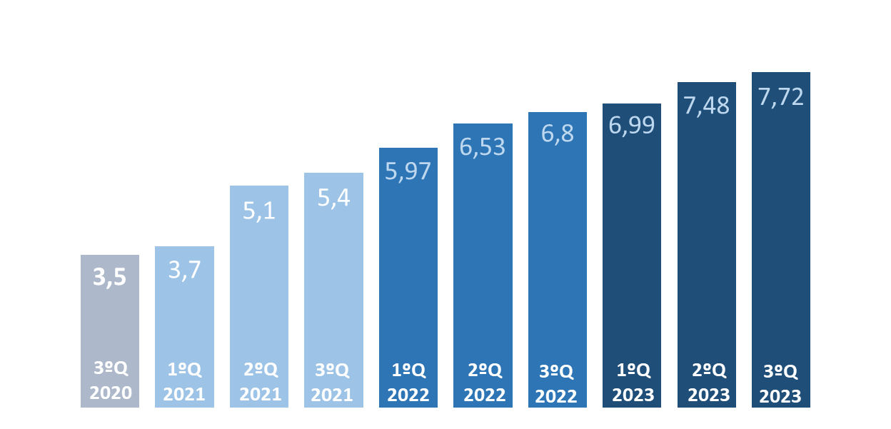

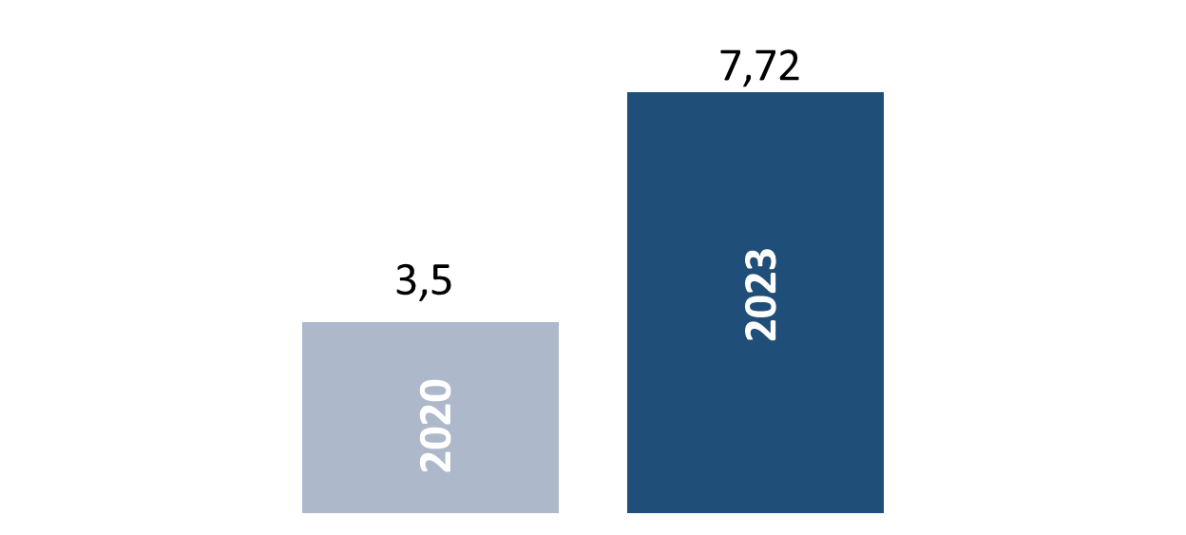
Indicador Sintético – Previne Brasil
O indicador varia de 0 a 10.
Evolução do Indicador
Fonte: Sistema de Informações em Saúde para Atenção Básica (SISAB). Dados fornecidos por SES/SUPLANS/CONS/DICS/GEPAP. Dados extraídos do em 01/01/2024.

Slide 17
Indicadores - APS
COBERTURAS
Equipes Estratégia de Saúde da Família - eSF
Equipes de Núcleo Ampliado de Saúde da Família - NASF
Equipes de Saúde Bucal - eSB
Polaridade: MAIOR-melhor / Acumulativo: NÃO
Polaridade: MAIOR-melhor / Acumulativo: NÃO
Polaridade: MAIOR-melhor / Acumulativo: NÃO
Obs.: Este indicador teve sua metodologia de cálculo modificada pela Nota Técnica do Ministério da Saúde n° 301/2022. Na nova fonte de dados (e-GestorAB), não existe disponibilidade da Cobertura do ano de 2020.
Obs.: Este indicador teve sua metodologia de cálculo modificada a partir do 2° quadrimestre de 2023 (e-Multi/MS)
Fonte: SESPLAN (preenchido pelas áreas técnicas da SES-DF). Extraído em 19/02/2024. A fonte de dados e metodologia de cálculo de cada indicador está disponível em sua respectiva Ficha de Qualificação do Indicador.

Slide 18
Indicadores – APS
Percentual de Unidades Básicas de Saúde com Programa de Gestão de Custos implantado e Custo total apurado
Cobertura de acompanhamento das Condicionalidades de Saúde do Programa Bolsa Família
Número de Equipes de Atenção Básica Prisional no DF
Polaridade: MAIOR-melhor, Acumulativo
Polaridade: MAIOR-melhor, Não acumulativo
Polaridade: MAIOR-melhor, Não acumulativo
Monitoramento Semestral
Monitoramento Anual
Fonte: SESPLAN (preenchido pelas áreas técnicas da SES-DF). Extraído em 15/05/2024. A fonte de dados e metodologia de cálculo de cada indicador está disponível em sua respectiva Ficha de Qualificação do Indicador.

Slide 19
Indicadores – APS
Proporção de unidades de saúde da rede SES que ofertam as Práticas Integrativas em Saúde (PIS)
Percentual de equipes da Estratégia Saúde da Família (eSF) e equipes de Saúde Bucal (eSB) avaliadas pelo Programa QualisAPS.
Polaridade: MAIOR-melhor, Não Acumulativo
Polaridade: MAIOR-melhor, Acumulativo
Fonte: SESPLAN (preenchido pelas áreas técnicas da SES-DF). Extraído em 15/05/2024. A fonte de dados e metodologia de cálculo de cada indicador está disponível em sua respectiva Ficha de Qualificação do Indicador.

Slide 20
AÇÕES E RESULTADOS RELEVANTES
2º e 3º quadrimestre
Organização das Equipes eMulti – credenciamento solicitado de 52 equipes junto ao Ministério da Saúde, sendo 12 ampliadas, 29 complementares e 11 estratégicas. Financiamento pelo MS de equipes ampliadas, com carga horária de 300 horas.
164 médicos atuante no Programa Mais Médicos do DF
Programa de Qualificação da Atenção Primária à Saúde - Qualis APS – ação que objetiva o fortalecimento da Estratégia Saúde da Família. Iniciativa da SES-DF, em parceria com a UnB e a Fiocruz, reconheceu 116 especialistas e 1.011 concluintes do curso de aperfeiçoamento em estratégia da família e gestão. 100% das equipes certificadas.

Slide 21
AÇÕES E RESULTADOS RELEVANTES
2º e 3º quadrimestre
Formação em PRÁTICAS INTEGRATIVAS EM SAÚDE – 17 turmas com 836 profissionais capacitados.
Elaboração e publicização de Guia de prevenção e cuidado às pessoas vivendo com HIV
Plano de Ação de Atenção à Saúde da População LGBTQIA+
Homologação de 52 ESBs de 40 h e 14 ESBs com carga horária diferenciada.
+ 2 ECR e entrega de 3 veículos readaptados para as equipes de Consultório na Rua das Regiões das Oeste, Central e Sudoeste.

Slide 22

Obras Concluídas
AÇÕES E RESULTADOS RELEVANTES
UBS nº 7 do Gama.
Obras em andamento
UBS da Penitenciária Feminina do Gama;
Projetos Licitados
Construção da UBS Tipo I (Chácara 99-A, Colônia Agrícola Ponte Alta)
Chapadinha
Incra 8

Slide 23

3.1 Atenção Especializada Ambulatorial e Hospitalar

Slide 24
2ª Quadrimestre
Produção Especializada Ambulatorial - SIA
1ª Quadrimestre
14.696.652 procedimentos AMBULATORIAIS
2022
17.551.724 procedimentos AMBULATORIAIS
44.901.702
2023
49.211.626
3ª Quadrimestre
9,6%
16.963.250 procedimentos AMBULATORIAIS
Fonte: SES/SUPLANS/CCONS/DICS/GEPI. Sistema de Informações Ambulatoriais (SIA) e Sistema de Informações Hospitalares (SIH). Dados de setembro a dezembro de 2022 e setembro a dezembro de 2023. Extraído em 12/02/2024. Dados sujeitos a alterações.

Slide 25
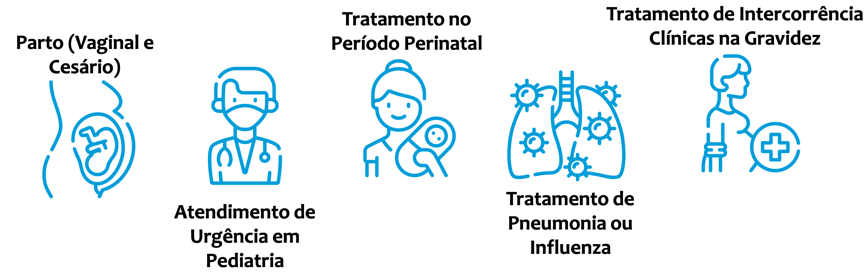
2ª Quadrimestre
Produção Especializada Hospitalar - SIH
1ª Quadrimestre
73.771 Internações
2022
78.068 Internações
223.453 internações
2023
3ª Quadrimestre
228.283 internações
2,16%
76.444 Internações
Fonte: SES/SUPLANS/CCONS/DICS/GEPI. Sistema de Informações Ambulatoriais (SIA) e Sistema de Informações Hospitalares (SIH). Dados de setembro a dezembro de 2022 e setembro a dezembro de 2023. Extraído em 12/02/2024. Dados sujeitos a alterações.

Slide 26
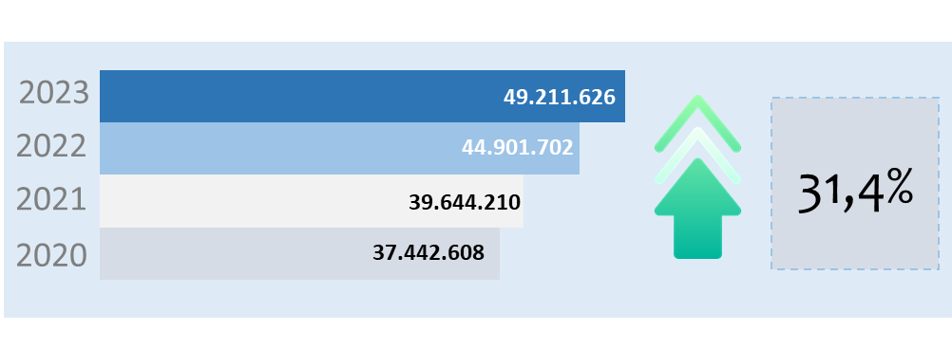

Produção - Procedimentos
Especializada Ambulatorial
Especializada Hospitalar
49% de aumento no Faturamento
29% de aumento no Faturamento
Comparativos entre os anos de 2023 e 2020.

Slide 27

Indicadores - Rede de Urgência e Emergência
Proporção de óbitos nas Internações por AVE
Proporção de óbitos nas Internações por IAM
Polaridade: MENOR-melhor / Acumulativo: SIM
Polaridade: MENOR-melhor/ Acumulativo: SIM
Menor mortalidade por infarto do Brasil
Fonte: DataSUS
Fonte: SESPLAN (preenchido pelas áreas técnicas da SES-DF). Extraído em 19/02/2024. A fonte de dados e metodologia de cálculo de cada indicador está disponível em sua respectiva Ficha de Qualificação do Indicador.

Slide 28
Indicadores - Rede de Urgência e Emergência
Percentual de atendimentos abertos (GAE) com classificação de risco
Polaridade: MAIOR-melhor / Acumulativo: SIM
Fonte: SESPLAN (preenchido pelas áreas técnicas da SES-DF). Extraído em 19/02/2024. A fonte de dados e metodologia de cálculo de cada indicador está disponível em sua respectiva Ficha de Qualificação do Indicador.

Slide 29
Indicadores - Rede Cegonha
Percentual de gravidez na adolescência entre as faixas etárias de 10 a 19 anos
Número de Óbitos Maternos
Polaridade: MENOR-melhor / Acumulativo: SIM
Polaridade: MENOR-melhor / Acumulativo: SIM
Fonte: SESPLAN (preenchido pelas áreas técnicas da SES-DF). Extraído em 19/02/2024. A fonte de dados e metodologia de cálculo de cada indicador está disponível em sua respectiva Ficha de Qualificação do Indicador.

Slide 30
Indicadores - Rede Cegonha
Volume (litros) de leite humano doado aos Bancos de Leite Humano do DF
Número de Casos Novos de Sífilis Congênita
Polaridade: MENOR-melhor / Acumulativo: SIM
Polaridade: MAIOR-melhor / Acumulativo: SIM
Brasília é a única cidade do mundo autossuficiente em leite materno para internados
Fonte: SESPLAN (preenchido pelas áreas técnicas da SES-DF). Extraído em 19/02/2024. A fonte de dados e metodologia de cálculo de cada indicador está disponível em sua respectiva Ficha de Qualificação do Indicador.

Slide 31
Indicadores - Rede Pessoas em Situação de Violência
Proporção de notificação de violência nas Unidades Básicas de Saúde
Polaridade: MAIOR-melhor / Acumulativo: SIM
O Distrito Federal tornou-se a primeira unidade da Federação a instituir formalmente a Rede de Atenção às Pessoas em Situação de Violência (Portaria 108/2023).
Fonte: SESPLAN (preenchido pelas áreas técnicas da SES-DF). Extraído em 14/05/2024. A fonte de dados e metodologia de cálculo de cada indicador está disponível em sua respectiva Ficha de Qualificação do Indicador.

Slide 32
Indicadores - Rede Doenças Crônicas Não Transmissíveis
Taxa de Internação por Diabetes Mellitus
Taxa de Internação por Hipertensão Arterial
Taxa de mortalidade prematura (30 a 69 anos) pelo conjunto das quatro principais doenças crônicas não transmissíveis.
Polaridade: MENOR-melhor / Acumulativo: SIM
(por 10.000 habitantes)
Polaridade: MENOR-melhor / Acumulativo: SIM
(por 10.000 habitantes ≥ 18 anos)
Polaridade: MENOR-melhor / Acumulativo: SIM
Monitoramento Anual
Obs.:. Autorizações de internações por faixa etária: 55 a 59 anos (11,8%); 50 a 54 anos (9,5%); 10 a 14 anos (9,3%); 60 a 64 anos (9,1%) – representam 40% do total
Fonte: SESPLAN (preenchido pelas áreas técnicas da SES-DF). Extraído em 19/02/2024. A fonte de dados e metodologia de cálculo de cada indicador está disponível em sua respectiva Ficha de Qualificação do Indicador.

Slide 33
Indicadores - Rede Doenças Crônicas Não Transmissíveis
Razão de exames de mamografia de rastreamento realizadas em mulheres de 50 a 69 anos
Razão de exames citopatológicos do colo do útero em mulheres de 25 a 64 anos
Polaridade: MAIOR-melhor / Acumulativo: SIM
Polaridade: MAIOR-melhor / Acumulativo: SIM
Fonte: SESPLAN (preenchido pelas áreas técnicas da SES-DF). Extraído em 19/02/2024. A fonte de dados e metodologia de cálculo de cada indicador está disponível em sua respectiva Ficha de Qualificação do Indicador.

Slide 34
Indicadores – Demais áreas temáticas
Proporção de cura dos casos novos de Hanseníase diagnosticados nos anos das coortes
Percentual de usuários do Serviço de Atenção Domiciliar (SAD) procedentes de serviços de internação e de urgência/emergência
Número de Transplantes de Órgãos e Tecidos realizados no Distrito Federal
Polaridade: MAIOR-melhor / Acumulativo: SIM
Polaridade: MAIOR-melhor / Acumulativo: NÃO
Polaridade: MAIOR-melhor / Acumulativo: SIM
Monitoramento Anual
Fonte: SESPLAN (preenchido pelas áreas técnicas da SES-DF). Extraído em 19/02/2024. A fonte de dados e metodologia de cálculo de cada indicador está disponível em sua respectiva Ficha de Qualificação do Indicador.

Slide 35
AÇÕES E RESULTADOS RELEVANTES
2º e 3º quadrimestre
Mutirão mamografia: no 1° quadrimestre do ano foram realizadas 3.508. No segundo quadrimestre foram realizadas 8.738 mamografias. No terceiro quadrimestre foram realizadas 7.792 mamografias. Mais de 20 mil mamografias realizadas, aumento de 231% em relação à 2022.
Instituição da Comissão Distrital Permanente (CDP) para a Certificação da Eliminação da Transmissão Vertical da Sífilis - SELO DF - Portaria nº 320, de 14 de Agosto de 2023;
Ampliação do Teste do Pezinho o número de doenças detectadas, para 62 – inclusão de doenças lisossomais de depósito, a imunodeficiência combinada grave (SCID) e a atrofia muscular espinhal (AME).

Slide 36
AÇÕES E RESULTADOS RELEVANTES
2º e 3º quadrimestre
Desenvolvimento e melhoria do PRAC – Plataforma de Registro e Acompanhamento de Câncer
Plano de Intervenção para ampliação do acesso para mulheres realizarem os exames (ampliação de horário dos laboratórios.

Slide 37










Cirurgia - Redução das filas
Procedimentos Cirúrgicos, 2023
Editais de Cirurgias Eletivas 2023
(complementariedade: 5.499 contratadas)
  Vascular
  Otorrinolaringológica
  Urológica
Total de Cirurgias
113.568
Cirurgias
na internação (SIH)
86.943
Cirurgias
ambulatoriais(SIA)
26.625
Adesão ao Programa Nacional de Redução das Filas de Cirurgias Eletivas
  1.769
  1.525
  468
  Oftalmo
  Cabeça e Pescoço
+ de 100%
de execução
  Colo
  proctologia
6.092 pacientes
atendidos
  1.106
  207
  424

Slide 38




AÇÕES E RESULTADOS RELEVANTES
2º e 3º quadrimestre
Mais de 4.000 Equipamentos adquiridos, entre:
Incubadoras: 68
Raio-X móveis: 48
Ar-condicionado: 409
Carrinhos de Anestesia: 64
Tomógrafo Odontológico: 1
Câmaras Conservadoras: 52
Bisturis Elétricos: 54
Focos Cirúrgicos: 10
Laringoscópios de Fibra ótica: 10

Slide 39
Obras Concluídas
AÇÕES E RESULTADOS RELEVANTES
2º e 3º quadrimestre
Obras em andamento
- Hospitais (reformas e revitalizações):
Hospital Regional de Planaltina – HRPL (Subestação, Radiologia, cozinha e outros espaços);
Hospital Materno Infantil – HMIB (Bloco Cirúrgico e Bloco Materno);
Hospital de Apoio de Brasília – HAB (Revitalização de consultórios, enfermarias e elétrica em geral);
Hospital Regional de Sobradinho – HRS (Pronto-Socorro da Pediatria);
Hospital Regional de Taguatinga – HRT (Oncologia, Telhado);
Hospital Regional de Ceilândia – HRC (Pronto-Socorro da Pediatria e Sala Vermelha);
Hospital Regional de Brazlândia – HRBz (Pronto-Socorro).
Hospital Regional Asa Norte - HRAN (Revitalização do Pronto-Socorro e do Centro Cirúrgico).
- Hospitais:
Hospital Regional de Planaltina – HRPL (Construção do Bloco Auxiliar);
Construção do Hospital Oncológico Dr. Jofran Frejat;
Hospital de Apoio de Brasília – HAB (Revitalizações em geral);
Hospital Regional de Sobradinho - HRS (Revitalizações em geral);
Hospital Regional Leste - HRL (Revitalizações em geral);
Hospital Regional de Ceilândia (Revitalizações em geral).

Slide 40

AÇÕES E RESULTADOS RELEVANTES
2º e 3º quadrimestre
Fortalecimento da Rede de DCNT: planos regionais implementados, reuniões periódicas com os Grupos Condutores Regionais para avaliar as ações, ações de prevenção e cuidado do doente crônico.
Instituição do Comitê Técnico de Segurança do Paciente - Portaria nº 296, de 1 de Agosto de 2023 e publicação do PLANO DISTRITAL DE SEGURANÇA DO PACIENTE.
Desenvolvimento de Planos de Ação para Saúde:
    Serviços Cirúrgicos (apresentadas informações do cenário assistencial, capacidade operacional dos serviços)
    Cirurgia Pediátrica
    Vitrectomia – Oftalmologia
    Regularização das CONSULTAS e PROCEDIMENTOS na especialidade de CIRURGIA DE CABEÇA E PESCOÇO
    Cuidado em rede da criança na sazonalidade de doenças respiratórias
    Terapia Renal Substitutiva (redução das filas e celeridade no tratamento dos pacientes renais crônicos)
    Transporte de paciente da Nefrologia
    Mamografia
    Tomografia
    Ultrassonografia.
    Programa de Oxigenoterapia Domiciliar

Slide 41
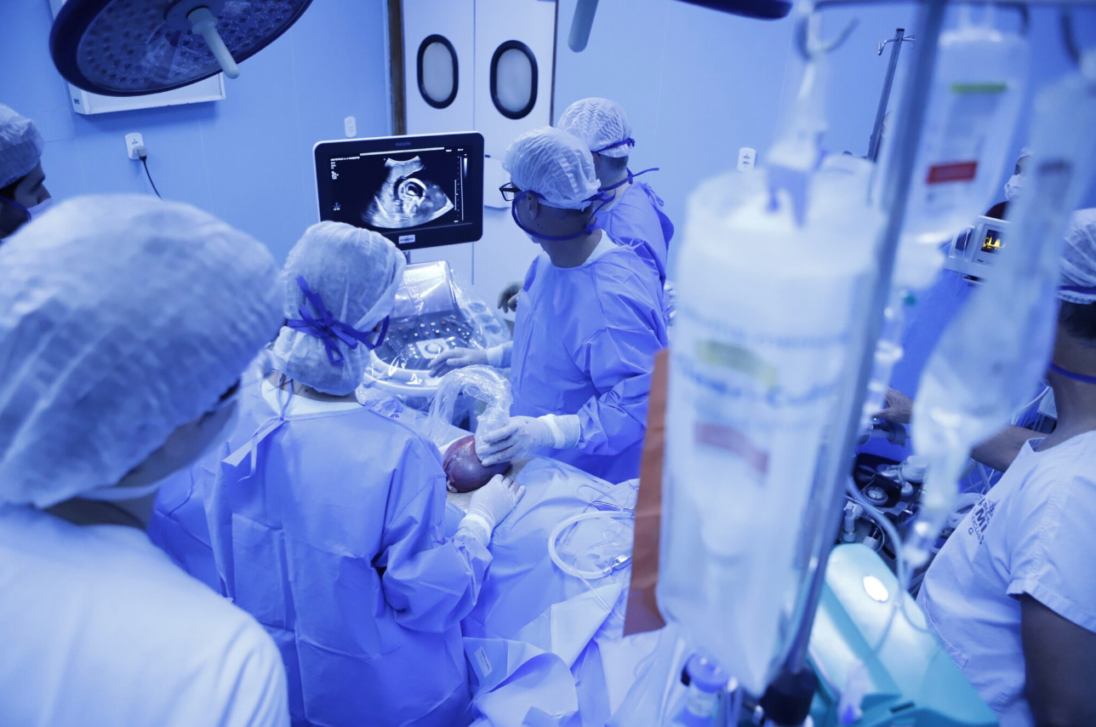
Cirurgia Intrauterina
AÇÕES E RESULTADOS RELEVANTES
2º e 3º quadrimestre
  Saúde do DF realiza cirurgia inédita de bebê ainda no útero da mãe
  Parceria entre HMIB e HCB possibilitou a realização da cirurgia de correção da “espinha bífida”

Slide 42

3.3. Atenção Psicossocial

Slide 43
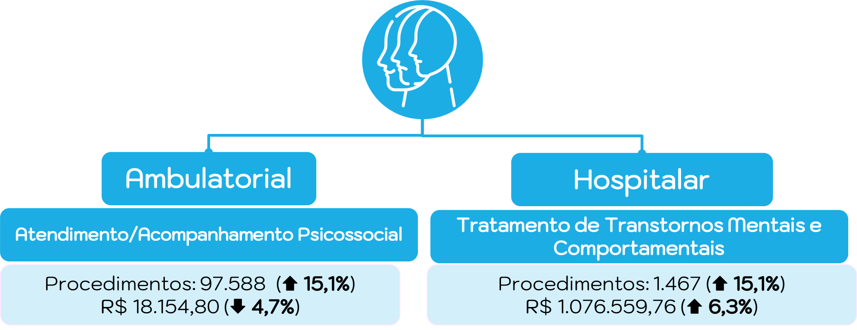

Produção Especializada Psicossocial
Procedimentos realizados, por forma de organização
Principais internações:
"Psicose Não-Orgânica Não Especificada" (158 autorizações)
"Esquizofrenia Paranóide" (126 autorizações)
"Transtorno Afetivo Bipolar" (125 autorizações
Faixas etárias: 20 a 24 anos (202 autorizações), 25 a 29 anos (181 autorizações) e 35 a 39 anos (155 autorizações).
Aumento significativo
"Ações de Redução de Danos”: 2.405 → 11.127 (363%);
"Acolhimento Diurno de Paciente em Centro de Atenção Psicossocial”: 7.576 → 11.592 (53%)
"Fortalecimento do Protagonismo de Usuários de Centro de Atenção Psicossocial e Seus Familiares”: 4.304 → 6.135 (43%)
2ª Quadrimestre
Comparativo: 2º Q 2023 – 1ª Q 2023
Comparativo: 2º Q 2023 – 1ª Q 2023
3ª Quadrimestre
Procedimentos: 101.668 ( 36,4%)
Procedimentos: 1.504 ( 0,3%)
Comparativo: 3º Q 2023 – 3ª Q 2022
Comparativo: 3º Q 2023 – 3ª Q 2022
Fonte: SES/SUPLANS/CCONS/DICS/GEPI. Sistema de Informações Ambulatoriais (SIA) e Sistema de Informações Hospitalares (SIH). Dados de setembro a dezembro de 2022 e setembro a dezembro de 2023. Extraído em 12/02/2024. Dados sujeitos a alterações.

Slide 44
Indicadores - RAPS – Rede Atenção Psicossocial
Cobertura de Centros de Atenção Psicossocial (CAPS)
Percentual de CAPS que Realizam Ações de Matriciamento
Polaridade: MAIOR-melhor, Não Acumulativo
(por 100.000 habitantes)
Polaridade: MAIOR-melhor , Não Acumulativo
Obs.: Habilitação do CAPS i Taguatinga (Portaria GM/MS nº 1414 de 28 de setembro de 2023) no 3º Q.
Fonte: SESPLAN (preenchido pelas áreas técnicas da SES-DF). Extraído em 19/02/2024. A fonte de dados e metodologia de cálculo de cada indicador está disponível em sua respectiva Ficha de Qualificação do Indicador.

Slide 45
AÇÕES E RESULTADOS RELEVANTES
2º e 3º quadrimestre
Edital para 10 Residências Terapêuticas (100 pacientes)
Habilitação do CAPS i Taguatinga (Portaria GM/MS nº 1414 de 28 de setembro de 2023)
Propostas de habilitação do CAPS I Brazlândia e da mudança de habilitação do CAPS Samambaia da modalidade II para III em análise pelo MS.
Projetos finalizados para Licitação
  CAPS i Recanto das Emas
  CAPS III Gama
Projetos em finalização:
  CAPS i Ceilândia
  CAPS AD III Taguatinga
  CAPS AD III Guará

Slide 46

3.3. Assistência Farmacêutica

Slide 47
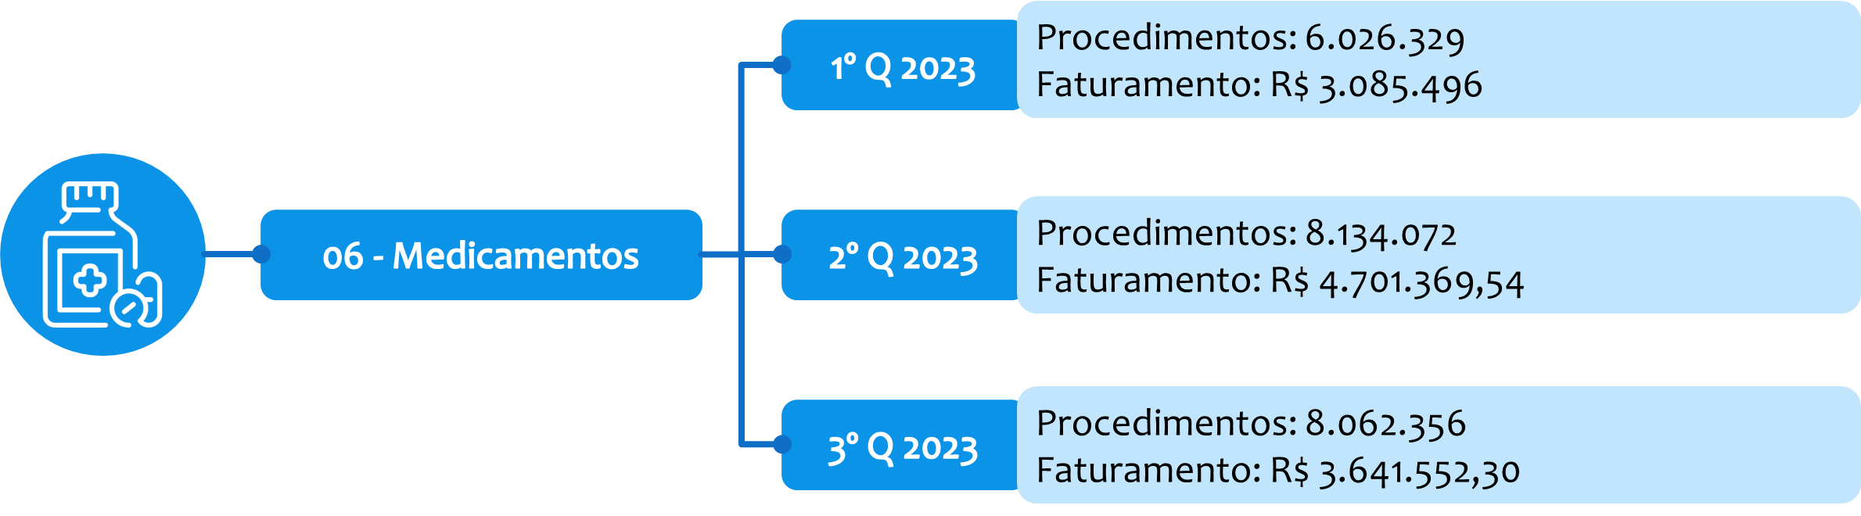

Produção da Atenção Especializada Farmacêutica - SIA
Procedimentos: 6.026.329
Faturamento: R$ 3.085.496
1º Q 2023
2022
4%
2023
Procedimentos: 21.249.495
Faturamento: R$10.953.890,03
Procedimentos: 22.222.757
Faturamento: R$11.428.417,53
Procedimentos: 8.134.072
Faturamento: R$ 4.701.369,54
06 - Medicamentos
2º Q 2023
Fonte: SES/SUPLANS/CCONS/DICS/GEPI. Sistema de Informações Ambulatoriais (SIA). Dados de setembro a dezembro de 2022 e setembro a dezembro de 2023. Extraído em 12/02/2024. Dados sujeitos a alterações.
3º Q 2023
Procedimentos: 8.062.356
Faturamento: R$ 3.641.552,30

Slide 48
Indicadores Assistência Farmacêutica
Percentual de Leitos Hospitalares com Dose Individualizada
Percentual de Medicamentos Padronizados com Estoque Disponível
Polaridade: MAIOR-melhor, Não Acumulativo
Polaridade: MAIOR-melhor , Não Acumulativo
Fonte: SESPLAN (preenchido pelas áreas técnicas da SES-DF). Extraído em 19/02/2024. A fonte de dados e metodologia de cálculo de cada indicador está disponível em sua respectiva Ficha de Qualificação do Indicador.

Slide 49
AÇÕES E RESULTADOS RELEVANTES
2º e 3º quadrimestre
Conclusão de reformas das 3 Farmácias de Alto Custo:
Núcleo de Farmácia do Componente Especializado na Asa Sul (Jul/2023): melhoria no hall de espera dos pacientes
Núcleo de Farmácia do Componente Especializado do Gama: Consultório Farmacêutico e 3 guichês
Núcleo de Farmácia do Componente Especializado de Ceilândia (mai/2023): revitalização, troca e confecção de novos guichês; construção de salas para administrativo e chefia, e espaço para o Programa de Medicamento em Casa; estações de trabalho interno e troca de toda a iluminação externa.

Slide 50

AÇÕES E RESULTADOS RELEVANTES
2º e 3º quadrimestre
Programa Medicamento em Casa para o componente especializado (Medicamento de Alto Custo)
Mais de 95% de satisfação com o Programa Medicamento em Casa
Atualmente em mais de 12 mil beneficiados e 28.218 medicamentos dispensados no 3ª quadrimestre.

Slide 51
3.4. Vigilância à Saúde

Slide 52
Indicadores – Vigilância à Saúde
Proporção de Cura de Casos Novos de Tuberculose Pulmonar Bacilífera
Polaridade: MAIOR-melhor, Não Acumulativo
Fonte: SESPLAN (preenchido pelas áreas técnicas da SES-DF). Extraído em 15/05/2024. A fonte de dados e metodologia de cálculo de cada indicador está disponível em sua respectiva Ficha de Qualificação do Indicador.

Slide 53



Dengue – Casos e Indicador
Casos de Dengue
Indicador
Percentual de imóveis positivos nos 04 Levantamentos Rápidos de Índice para Aedes aegypti (LIRAa) realizados
Casos de Dengue | 2º Q 2022 | 2º Q 2023 | Variação percentual
Notificados | 27.139 | 13.81 | -49,1%
Prováveis | 22.115 | 10.444 | -52,8%
Outubro de 2023
26.539 imóveis
pesquisados
Polaridade: MENOR-melhor / Acumulativo: NÃO
Casos de Dengue | 3º Q 2022 | 3º Q 2023 | Variação percentual
Notificados | 12.518 | 19.245 | 53,74%
Prováveis | 8.585 | 16.267 | 89,48%
Região Central Maior IIP
Região Centro-Sul Menor IIP
94,3% das RAs apresentaram IIP de baixo risco
Fonte: SINAN On Line. Dados de janeiro a dezembro de 2023, Distrito Federal. Área técnica responsável: SES/SVS/DIVEP/GVDT. Extraído em 11/02/2024, sujeito a alterações. Notas: Caso Provável é todo aquele que é encerrado como confirmado, em branco, inconclusivo ou que ainda está em investigação.

Slide 54
Vacinação – Covid-19
Fonte: OpenDataSUS. Dados de janeiro a dezembro de 2023, Distrito Federal. Área técnica responsável: SES/SVS/DIVEP/GRF. Extraído em 19/02/2024.

Slide 55
Proporção de vacinas selecionadas do Calendário Nacional de Vacinação para crianças menores de um ano de idade - Pentavalente (3ª dose), Pneumocócica 10-valente (2ª dose), Poliomelite (3ª dose) e para crianças de um ano de idade, Tríplice Viral (1ª dose)
Fonte: Doses Aplicadas: SIPNI Web (salas da rede pública e privada). Acesso em: 18/03/2024. População: SINASC 2023 - GIASS/SVS-DF. Dados de cobertura vacinal fornecidos por SVS/DIVEP/GRF. Levantamento referente a janeiro a dezembro.
Indicador: Proporção de vacinas selecionadas do Calendário Nacional de Vacinação para crianças menores de um ano de idade - Pentavalente (3ª dose), Pneumocócica 10-valente (2ª dose), Poliomelite (3ª dose) e para crianças de um ano de idade, Tríplice Viral (1ª dose) - com coberturas vacinais preconizadas. Sistema oficial de informação do Programa Nacional de Imunizações (SIPNI) , Sistema e-SUS AB/vacina e Sistema de Informação de Nascidos Vivos (SINASC). Dados fornecidos por SVS/DIVEP/GEVITHA e SAIS/COAPS/DESF.

Slide 56
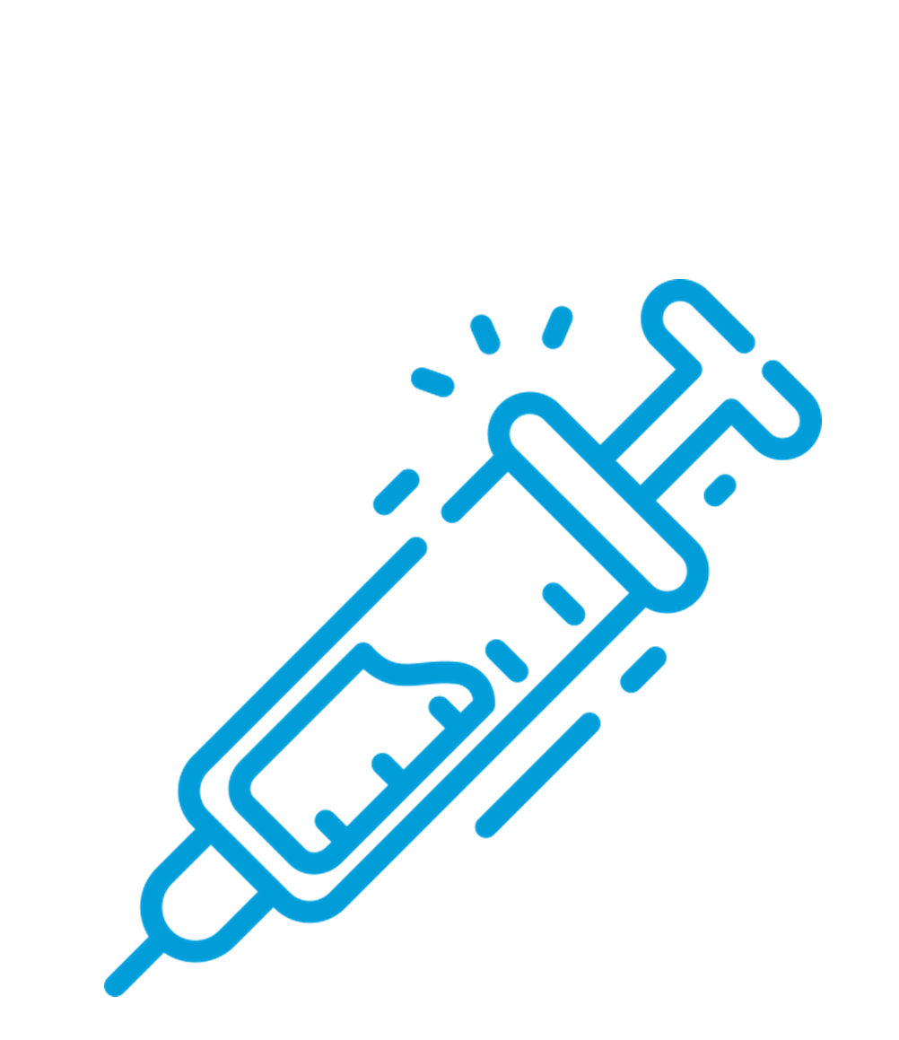
Vacinação
8 milhões de Doses de vacina Covid-19 aplicadas no DF (acumulado);
3,1 Milhões de vacinas aplicadas somente em 2023, sendo:
Mais de 862.890 mil COVID-19
Mais de 958.587 mil INFLUENZA
Mais de 1.376.932 ROTINA
Fonte: SES/SVS/DIVEP/GRF, Março 2023

Slide 57
Vacinação EXTRAMURO é um marco da Gestão
Pactuação com 698 Escolas para vacinação, sendo 562 visitadas
212 Ações de Vacina EXTRAMURO em 2023
Mais de 75 mil doses de Vacina EXTRAMURO aplicadas
Locais: ÓRGÃOS PÚBLICOS, ZOOLÓGICO, SUPERMERCADOS, ESCOLAS, FEIRAS, ESTAÇÕES DE METRÔ, SHOPPING CENTERS...
CARRO DA VACINA: leva imunização em casa para pessoas e regiões mais vulneráveis
Fonte: SES/SVS/DIVEP/GRF, Março 2023

Slide 58

4. Outras ações relevantes

Slide 59
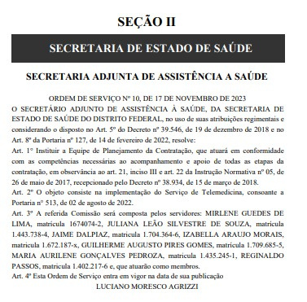
Planejamento Telemedicina no DF
Ampliação do serviço na APS
  Instituição de Comissão para implementação do Serviço de Telemedicina em elaboração do Estudo Técnico Preliminar.
  Teleconsulta para cobertura de ESF sem Médico de Família ou em afastamento prolongado;
  Teleinterconsulta com especialistas para todos níveis de atenção.
  Telemedicina nas especialidades: Cardiologia, Pneumologia, Endocrinologia, Reumatologia, Neurologia Adulto e Pediatra.
831
Consultas Agendadas

Slide 60



Tecnologia da Informação
.
.
  FUSION – Ferramenta disponibilizada pelo IGESDF que visa compartilhar informações de pacientes que trafega em ambas estruturas.
  DATA LAKE – Projeto para criação de base unificada de dados dos diferentes sistemas de informação utilizados na SES-DF (Rede Distrital de Dados de Saúde - RDDS)
.
  Aquisição de 7.594 computadores completos, 645 SSD, 300 Kits de videoconferência (Webcam e Headfone)
  Disponibilização de 1.500 licenças Office

Slide 61
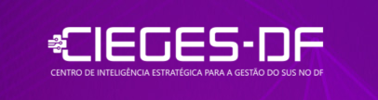


Sistemas de Informações estratégicas
  Criação do Centro de Inteligência Estratégica para Gestão do SUS no DF – CIEGES- DF - em parceria com o CONASS, Portaria nº 392, de 03 de Outubro de 2023
  Especialização em Transformação Digital no SUS em parecria com a FIOCRUZ
  Portal de Informações e Transparência da Secretaria de Saúde do DF é referência no Brasil e já tem mais 1 MILHÃO de acessos só em 2023
  Mapa Social da Saúde - parceria entre a SES-DF e MPDFT para busca em tempo real de informações sobre marcações de exames, consultas e cirurgias eletivas reguladas pelo CRDF.

Slide 62
PDPAS – Programa de Descentralização Progressiva de Ações de Saúde
EXECUÇÃO PDPAS 2023
Unidade Executora | Valor Executado - R$
Região Oeste | R$ 7.626.244,85
Região Centro Sul | R$ 2.111.102,11
Região Sudoeste | R$ 9.467.167,48
Região Leste | R$ 4.029.969,03
Região Norte | R$ 6.389.041,82
Região Central | R$ 6.523.468,26
Região Sul | R$ 5.407.931,33
Hospital de Apoio | R$ 350.442,91
Hospital São V. de Paulo | R$ 28.572,84
HMIB | R$ 3.508.932,11
Complexo Regulador | R$ 853.153,65
LACEN | R$ 460.817,05
  Nova legislação
  Abastecimento mais célere para os hospitais e unidades básicas de saúde
  46 milhões de execução no ano de 2023
  Possibilidade de aquisição de equipamentos e material permanente
  Indicação de emendas parlamentares para as Regiões de Saúde

Slide 63

Melhoria na Gestão Administrativa
  100% das unidades de saúde contratualizadas – Acordos de Gestão Regional e Local
  75% das unidades ambulatoriais e 90% das unidades básicas com Gestão de Custos implantada
  86 processos publicados e 171 em andamento no Escritório de Processos
  Até 12/2023, 981 ATAS de Registro de Preços e 187 contratos
AGR - 11
AGL
UBS – 175
Poli/Centro – 57
Hospitais – 10

Slide 64
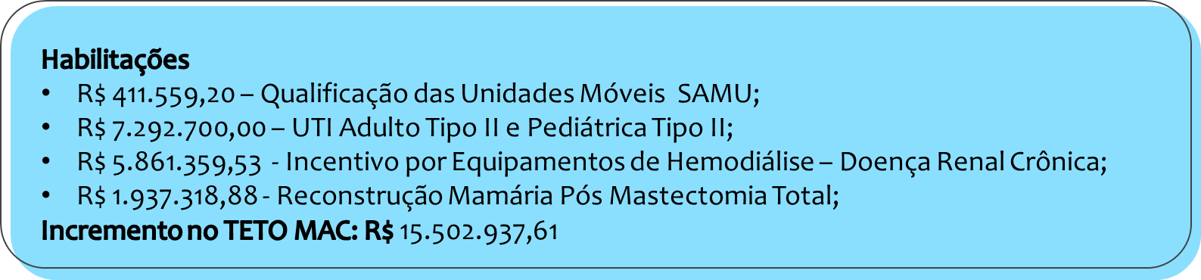
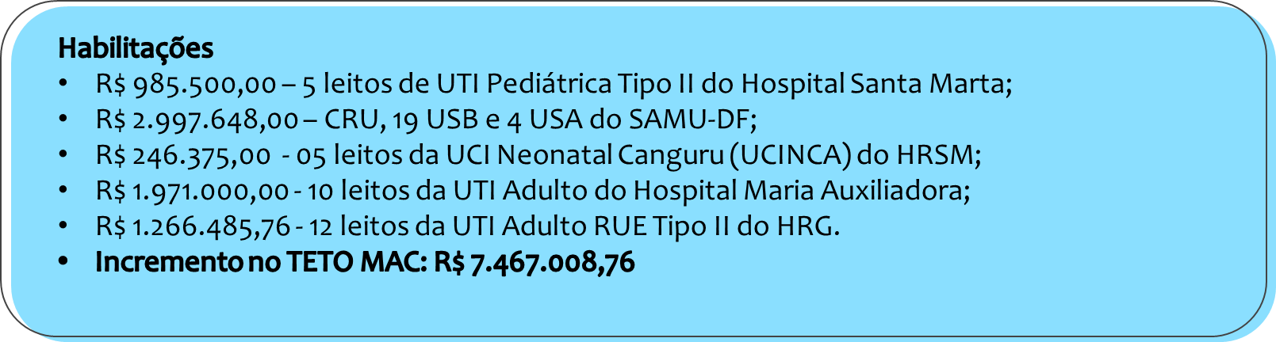
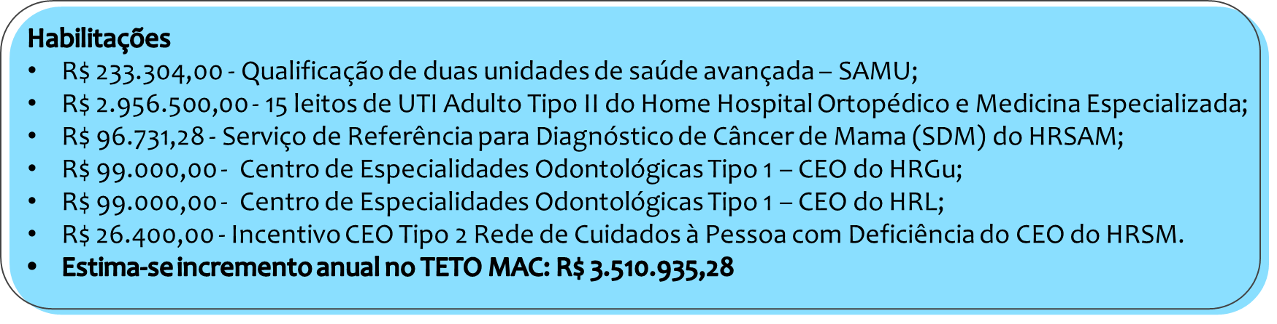
AÇÕES E RESULTADOS RELEVANTES
2º e 3º quadrimestre
239 habilitações
3° Q/2023
Habilitações
R$ 411.559,20 – Qualificação das Unidades Móveis SAMU;
R$ 7.292.700,00 – UTI Adulto Tipo II e Pediátrica Tipo II;
R$ 5.861.359,53 - Incentivo por Equipamentos de Hemodiálise – Doença Renal Crônica;
R$ 1.937.318,88 - Reconstrução Mamária Pós Mastectomia Total;
Incremento no TETO MAC: R$ 15.502.937,61
R$ 8 mi
56 habilitações
2° Q/2023
Teto MAC:
2° semestre 2022:
R$
2° semestre 2023:
R$ ( %)
Fonte: Cadastro Nacional de Estabelecimentos de Saúde (CNES) e Diário Oficial da União. Dados fornecidos por SES/SUPLANS/CONS/DICS/GECAD. Dados extraídos do CNES/MS referentes a Competência 12/2023.

Slide 65

AÇÕES E RESULTADOS RELEVANTES
TETO MAC
Faturamento – Média Mensal
+ R$ 54,8 milhões
A produção acima do teto subsidiou o aumento do TETO MAC no ano 2023, concebido pelo MS em set/2023.
Habilitações
R$ 411.559,20 – Qualificação das Unidades Móveis SAMU;
R$ 7.292.700,00 – UTI Adulto Tipo II e Pediátrica Tipo II;
R$ 5.861.359,53 - Incentivo por Equipamentos de Hemodiálise – Doença Renal Crônica;
R$ 1.937.318,88 - Reconstrução Mamária Pós Mastectomia Total;
Incremento no TETO MAC: R$ 15.502.937,61
GLOSAS
REDUÇÃO DE 74%
Teto MAC:
2° semestre 2022:
R$
2° semestre 2023:
R$ ( %)
 38,46%
Faturamento RECORDE: R$ 55.518.005,00 por mês
Fonte: Cadastro Nacional de Estabelecimentos de Saúde (CNES) e Diário Oficial da União. Dados fornecidos por SES/SUPLANS/CONS/DICS/GECAD. Dados extraídos do CNES/MS referentes a Competência 12/2023.

Slide 66

5. Força de Trabalho

Slide 67
6. Execução Orçamentária e Financeira

Slide 68
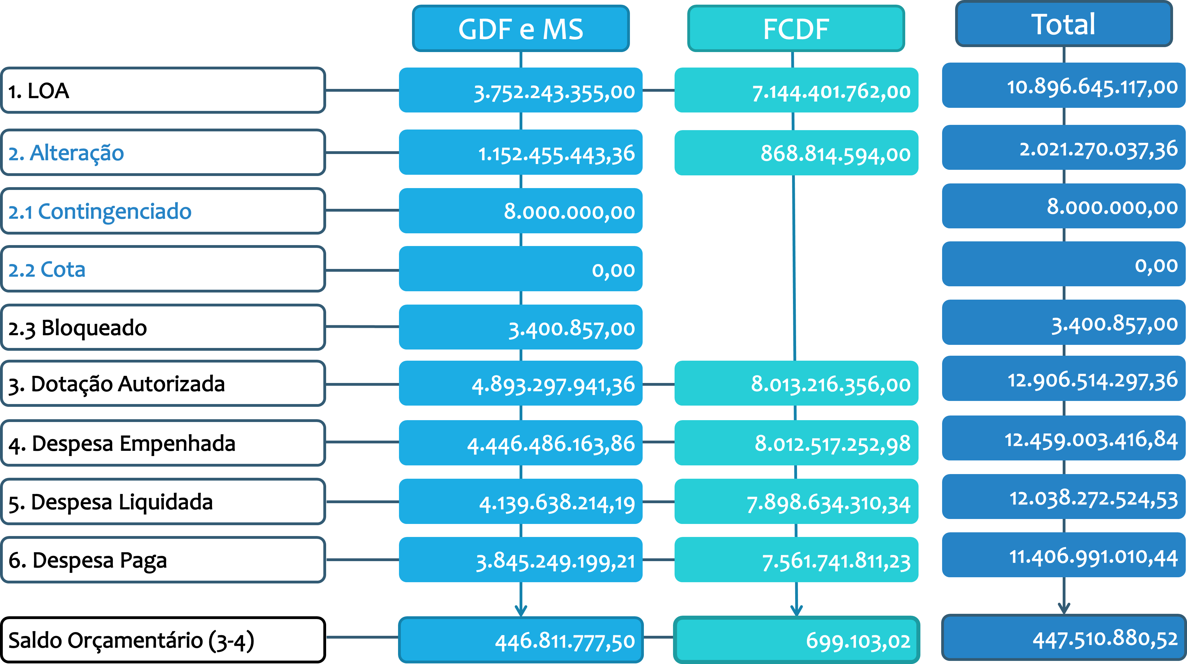
Resumo da Execução do Orçamento, por Fonte de Recurso, até o 3° quadrimestre de 2023
Despesa Empenhada
X
Autorizada no 3º Q 2023 = 96,51%
(+)
(+)
(+)
( - )
( - )
( - )
( - )
Despesa Liquidada
X
Autorizada
no 3º Q 2023 = 93,27%
Fonte: 1. Quadro Detalhamento Despesa - QDD (SIGGO) . Dados disponibilizados por SES/SUPLANS/DIPLAN/GEPLOS. Dados extraídos do em 08/01/2024. 2. Tesouro Gerencial. Dados disponibilizados por SES/FSDF. Dados extraídos em 04/01/2024.

Slide 69
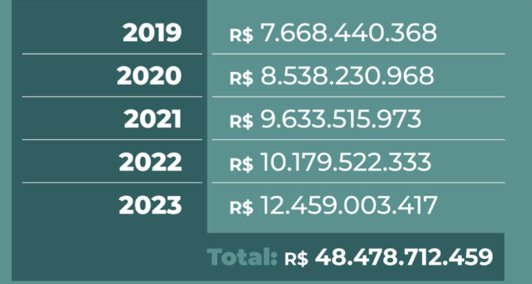

Relação de execução de despesas
(Empenhado x Autorizado e Liquidado x Autorizado)
Recursos para Saúde
Despesa Empenhada x Autorizada
Despesa Liquidada x Autorizada
18,2%
62,4%
Fonte: Quadro Detalhamento Despesa - QDD (SIGGO) . Dados fornecidos por SES/SUPLANS/CPLAN/DIPLAN/GPLOS. Dados extraídos do em 08/01/2024.

Slide 70
Relação de execução de despesas
(Por Grupo de Despesa)
18,2%
62,4%
67,2% - Pessoal e Encargos
R$ 8.766.543.917,00
29,99% Despesas correntes
R$ 3.870.965.084,36
2,08% Investimentos
R$ 269.005.296,00
Fonte: Quadro Detalhamento Despesa - QDD (SIGGO) . Dados fornecidos por SES/SUPLANS/CPLAN/DIPLAN/GPLOS. Dados extraídos do em 08/01/2024.

Slide 71
Relação de execução de despesas
(Por Fonte de Recurso)
18,2%
62,4%
62,1% - FCDF
R$ 8.013.216.356,00
27,51% - GDF
R$ 3.440.560.246,00
9,62% - MS
R$ 1.241.320.976,36
1,64% - Emendas federais e outros
R$ 196.993.064,00
Fonte: Quadro Detalhamento Despesa - QDD (SIGGO) . Dados fornecidos por SES/SUPLANS/CPLAN/DIPLAN/GPLOS. Dados extraídos do em 08/01/2024.

Slide 72
Relação de execução de despesas
(Por Grupo Temático PPA)
Despesa Autorizada
Especializada – 46,27%
R$ 2.264.350.657,00
18,2%
62,4%
Gestão do SUS – 35,08%
R$ 1.716.472.062,00
Primária – 7,36%
R$ 359.920.775,36
Farmacêutica – 5,57%
R$ 272.622.488,00
Vigilância – 1,08%
R$ 52.817.805,00
Fonte: Quadro Detalhamento Despesa - QDD (SIGGO) . Dados fornecidos por SES/SUPLANS/CPLAN/DIPLAN/GPLOS. Dados extraídos do em 08/01/2024.

Slide 73
Emendas Parlamentares Distritais
DESCRITIVO - AÇÃO | LEI | ALTERAÇÃO | CONTIGENCIADO + COTA + BLOQUEADO | AUTORIZADO | EMPENHADO | DISPONÍVEL | LIQUIDADO
TRANSFERÊNCIA - IGES E HCB | R$ 16.260.000,00 | R$ 10.264.000,00 | R$ 400.000,00 | R$ 26.124.000,00 | R$10.884.443,00 | R$15.239.557,00 | R$ 1.010.000,00
SERVIÇOS ASSISTENCIAIS COMPLEMENTARES EM SAÚDE - CIRURGIAS ELETIVAS | R$ - | R$ 20.460.000,00 | R$ 450.000,00 | R$ 20.010.000,00 | R$ 16.840.542,88 | R$3.169.457,12 | R$ 4.154.550,24
PDPAS | R$ 27.584.700,00 | -R$ 5.947.698,00 | R$ 2.345.002,00 | R$ 19.292.000,00 | R$ 18.852.000,00 | R$ 440.000,00 | R$18.852.000,00
AQUISIÇÃO DE MEDICAMENTOS | R$ 1.800.000,00 | R$2.000.000,00 | R$ - | R$ 3.800.000,00 | R$ 3.793.955,63 | R$ 6.044,37 | R$2.150.484,38
MANUTENÇÃO PREDIAL | R$ 1.500.000,00 | R$ 700.000,00 | R$ - | R$ 2.200.000,00 | R$ 2.200.000,00 | R$ - | R$1.419.679,61
AQUISIÇÃO DE EQUIPAMENTOS - AR CONDICIONADO | R$ 1.800.000,00 | R$ - | R$ - | R$ 1.800.000,00 | R$ 1.800.000,00 | R$ - | R$1.800.000,00
AQUISIÇÃO DE INSUMOS HOSPITALARES | R$ 1.500.000,00 | -R$ 1.000.000,00 | R$ - | R$ 500.000,00 | R$ 159.265,00 | R$ 340.735,00 | R$ 159.265,00
TOTAL | R$ 99.144.700,00 | -R$ 22.023.697,00 | R$ 3.395.002,00 | R$ 73.726.001,00 | R$ 54.530.206,51 | R$ 19.195.794,49 | R$ 29.545.979,23
Fonte: SES/GAB/ARINS, em 03/01/2024. Dados extraídos do Sistema de Controle de Emendas Parlamentares (SISCONEP) e Quadro de Detalhamento da Despesa (QDD) do SIGGo.

Slide 74
Emendas Parlamentares Distritais
  Representa 0,5% do orçamento da SES
  Índice de execução de 73,96%
  35,43% foram transferidos para IGES e HCB
  27,14% para realização de cirurgias eletivas
  26,16% para o programa PDPAS
Fonte: SES/GAB/ARINS, em 03/01/2024. Dados extraídos do Sistema de Controle de Emendas Parlamentares (SISCONEP) e Quadro de Detalhamento da Despesa (QDD) do SIGGo.

Slide 75
Emendas Parlamentares Distritais
DESCRITIVO - AÇÃO | LEI | ALTERAÇÃO | CONTIGENCIADO + COTA + BLOQUEADO | AUTORIZADO | EMPENHADO | DISPONÍVEL | LIQUIDADO
SERVIÇOS ASSISTENCIAIS COMPLEMENTARES EM SAÚDE - CIRURGIAS ELETIVAS | R$ - | R$ 20.460.000,00 | R$ 450.000,00 | R$ 20.010.000,00 | R$ 16.840.542,88 | R$3.169.457,12 | R$ 4.154.550,24
  Os recursos foram indispensáveis para a disponibilidade orçamentária objetivando a contratação de cirurgias por meio dos editais de credenciamento
  Os contratos dos editais 05,07,08,09,10 e 11/2023 foram assinados entre agosto e novembro de 2023 e execução a partir de setembro(oftalmo), outubro(vascular, cabeça e pescoço, colo) e novembro (otorrino).
  Os contratos do edital 01/2023 foram assinados em maio de 2023 e encerrados em setembro de 2023
  84,1% foram empenhados
  RPNP podem ser executados até 30 de junho de 2024
Fonte: Quadro de Detalhamento da Despesa (QDD) do SIGGo.

Slide 76


Editais - ginecologia
Editais 02/2022
Editais 01/2023
9 procedimentos
7 contratos
8 procedimentos
8 contratos
  (Set/22 a Jan/22)
Ofertado: 3.237
Realizado: 2.853
Ofertado: 849
Realizado: 589
  (Maio/23 a Out/23)

Slide 77
Cirurgia – Editais de contratação
Editais 2º Q/2023
  Vascular
  Otorrinola
  ringológica
  Urológica
  Oftalmo
  Cabeça e Pescoço
  (6 contratos)
  (1 contrato)
  (3 contratos)
  Colo
  proctologia
  (2 contratos)
  (1 contrato)
  (2 contratos)
  Autorizado: 2.030
  Executado: 547
  Autorizado: 2.009
  Executado: 445
  Autorizado: 352
  Executado: 95
  Autorizado: 1.252
  Executado: 210
  Autorizado: 376
  Executado: 109
  Autorizado: 336
  Executado: 100
  Editais de contratação – síntese:

Slide 78
Aplicação Mínima em Ações e Serviços Públicos em Saúde (ASPS), 3° Q
Receita realizada | Valor da receita (R$) | Aplicação mínima
 |  | R$ | %
1) Base de Cálculo Estadual | 14.202.479.056,42 | 1.704.297.486,77 | 12
2) Base de Cálculo Municipal | 8.639.111.646,70 | 1.295.866.747,01 | 15
3) Total: (1) + (2) | 22.841.590.703,12 | 3.000.164.233,78 | 13,13
Despesa com ASPS |  | Despesa Liquidada (R$) | %
4) Total Aplicado nas Funções 10 e 28 | - | 3.001.411.193,97 | 13,14
5) Total: | - | 3.001.411.193,97 | 13,14
Superávit (+) : (5) - (3) | - | 1.246.960,19 | 0,01
Fonte: Dados extraídos do Relatório Resumido de Execução Orçamentária (RREO), publicado por meio da Portaria nº 30 - SEEC de 29 de janeiro de 2024, no DODF nº 21 de 30/01/2024, págs. 28 e 29. Dados fornecidos por SES/SUPLANS/CPLAN/DIPLAN/GPLOS.

Slide 79
7. Ouvidorias

Slide 80
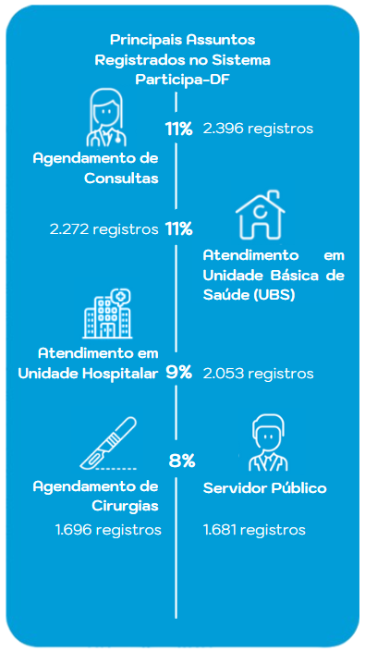

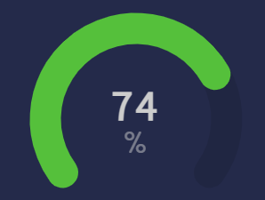
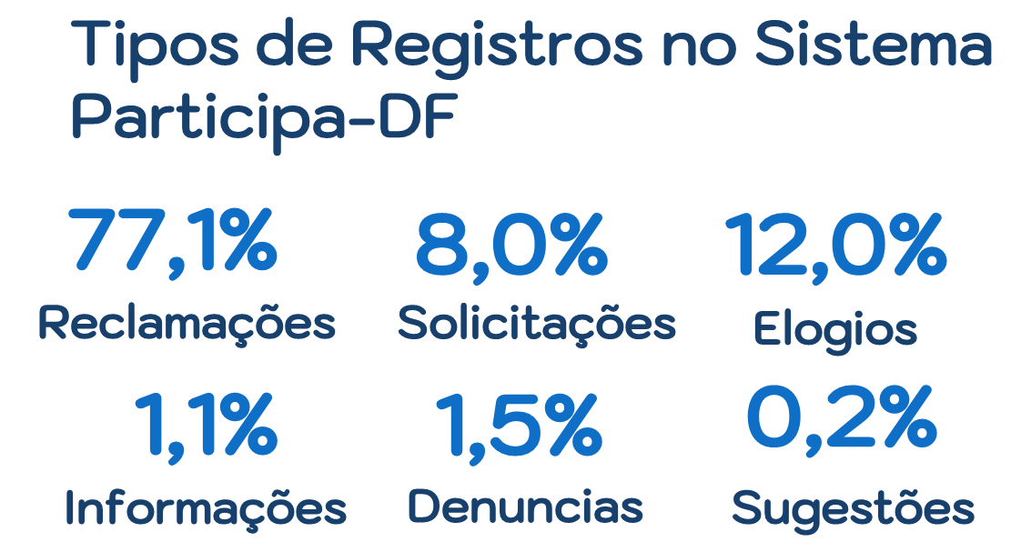
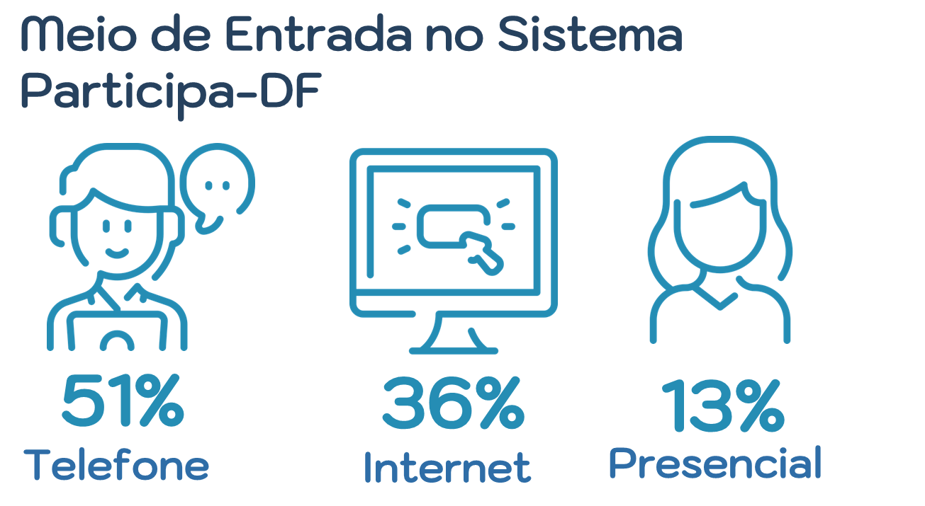
Ouvidorias, 3º Q 2023
Prazo médio de respostas
Índice de Satisfação com o serviço de ouvidoria
8,8 dias
Índice de Cumprimento de Prazo de Resposta
85,3%
77,1%
7,8%
11,8%
0,9%
2,5%
0,1%
dos quais, 976 foram elogios recebidos
Fonte: SES/CONT/OUVIDORIA e dados extraído no Painel de Ouvidoria (http://www.painel.ouv.df.gov.br/dashboard) em 14/03/2024.

Slide 81

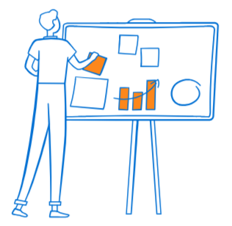
Para consultar as informações do 3° RDQA 2023 na íntegra, verifique o relatório completo no Site da SES-DF:

Slide 82
Obrigado!
2º e 3º Quadrimestres de 2023
Lucas Bahia
Coordenação de Planejamento, Orçamento e Desenvolvimento Institucional
Maio, 2024

